Slide 1
Как животные приспособились к добыванию пищи
Выполнила учитель начальных классов МАОУ «Гимназия №1 МО «Ахтубинский район» Киселёва Наталия Михайловна

Slide 2
Цели работы:
Познакомить с классификацией животных
по типу пищи.
2.Приспособленностью животных к добыванию пищи.

Slide 3
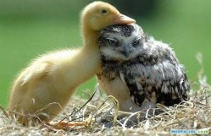
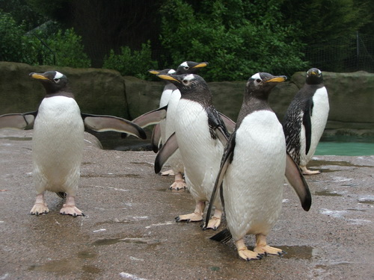
Признаки жизни животных
Дышат
Питаются
Двигаются
Растут и развиваются
Размножаются
Умирают

Slide 4
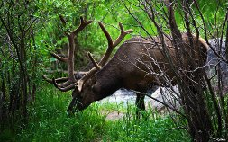
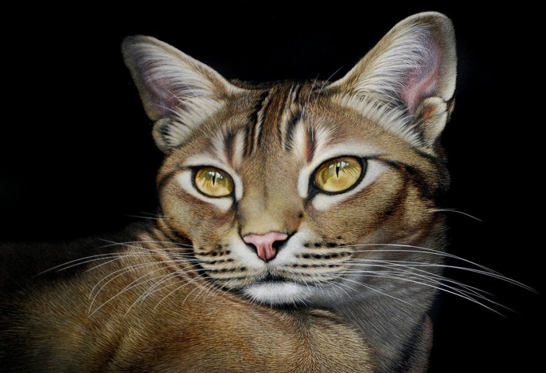
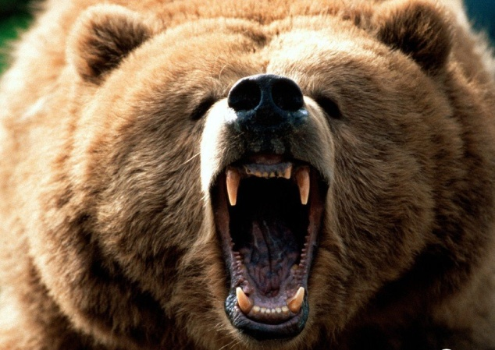
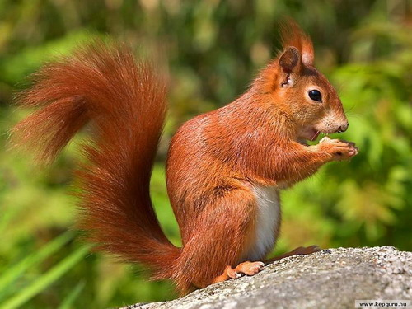
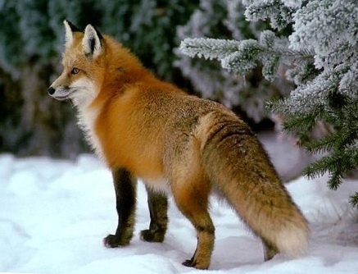
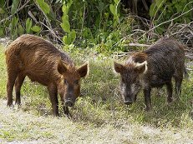
Животные
Растительно-
ядные
Плотоядные
Всеядные

Slide 5
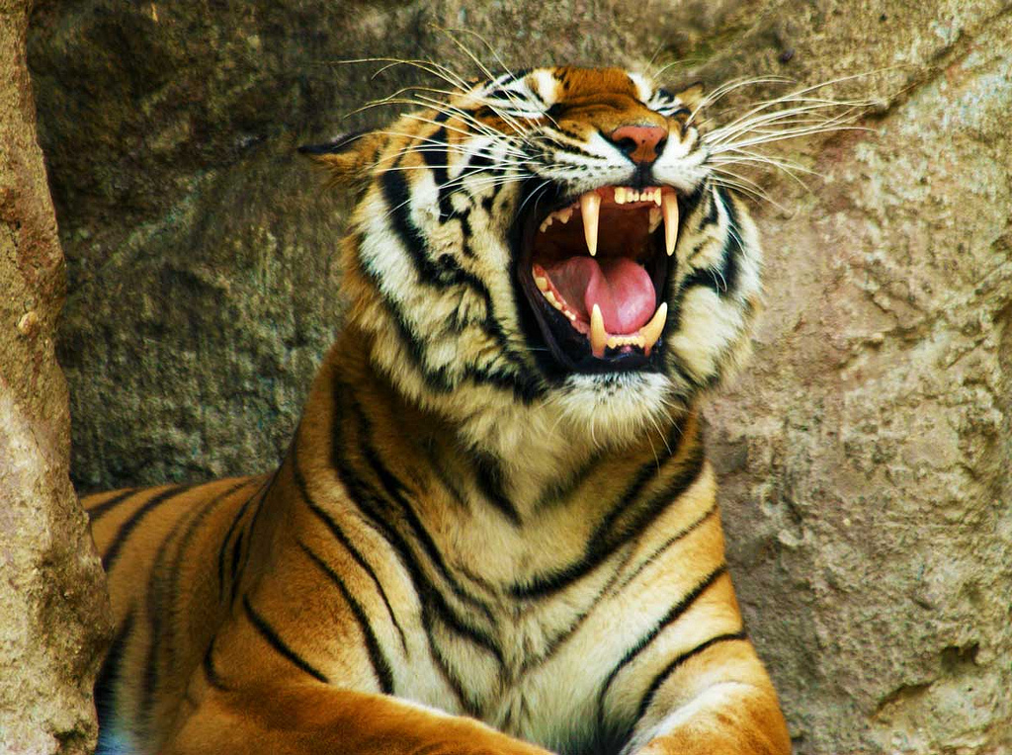
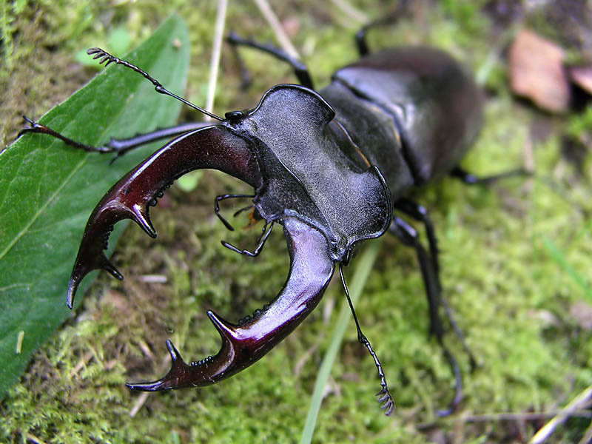
Особенности строения хищников
Сильные челюсти
тигр
жук-олень

Slide 6
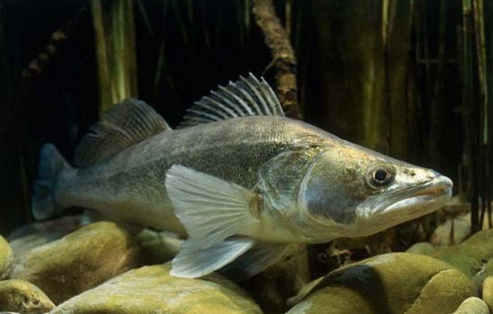
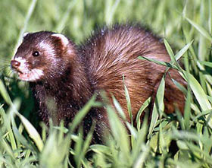
Вытянутая голова
судак
лесной хорёк

Slide 7
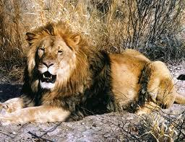
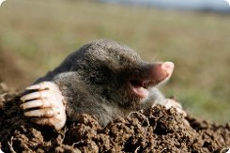
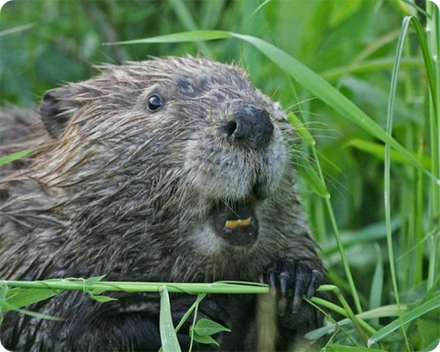
Строение зубов
Плотоядные
Клыки и коренные
Насекомоядные
Резцы и коренные
Растительноядные
лев
Все зубы одинаковы
землеройка
бобр

Slide 8
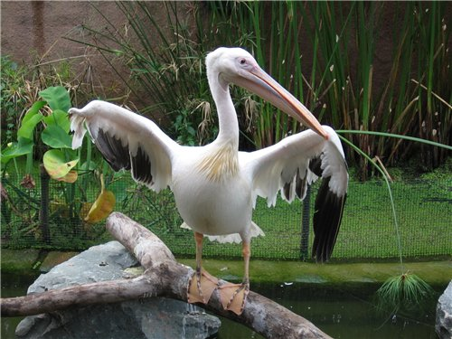
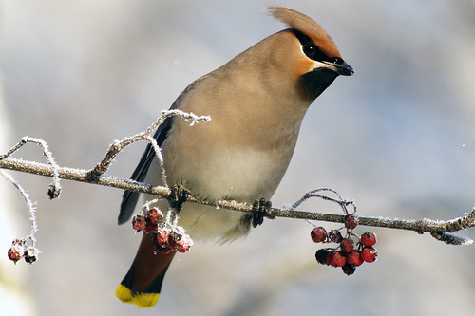
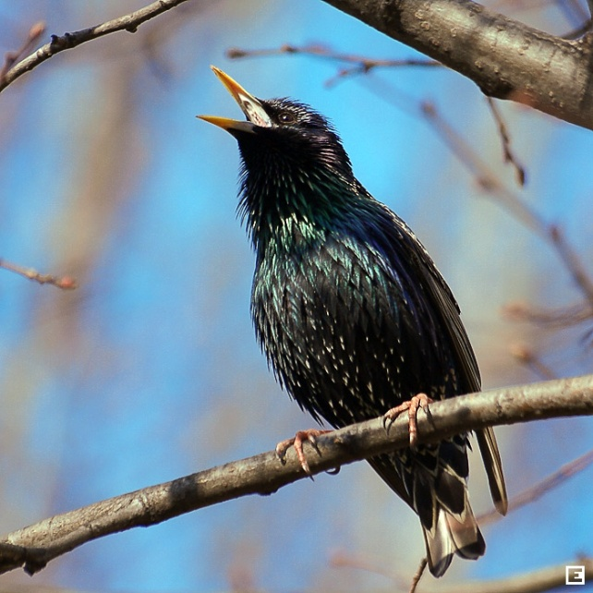
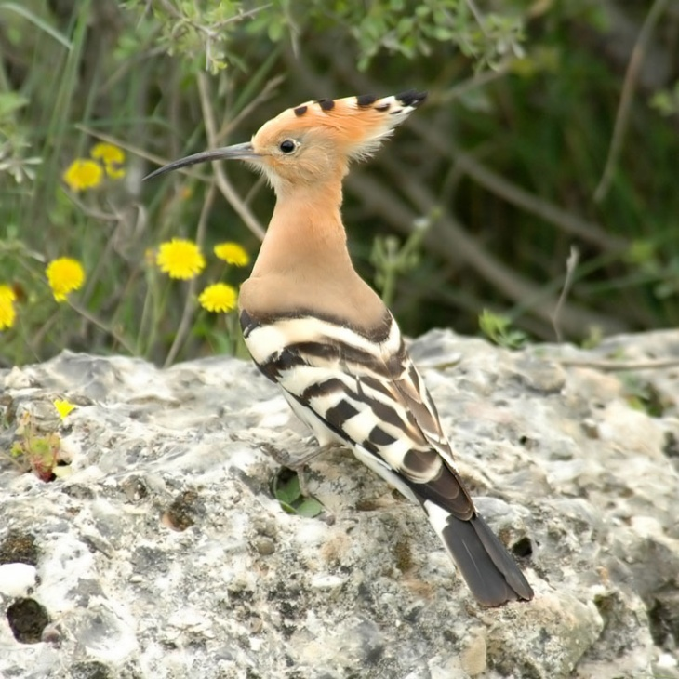
Клюв
пеликан
свиристель
скворец
удод

Slide 9
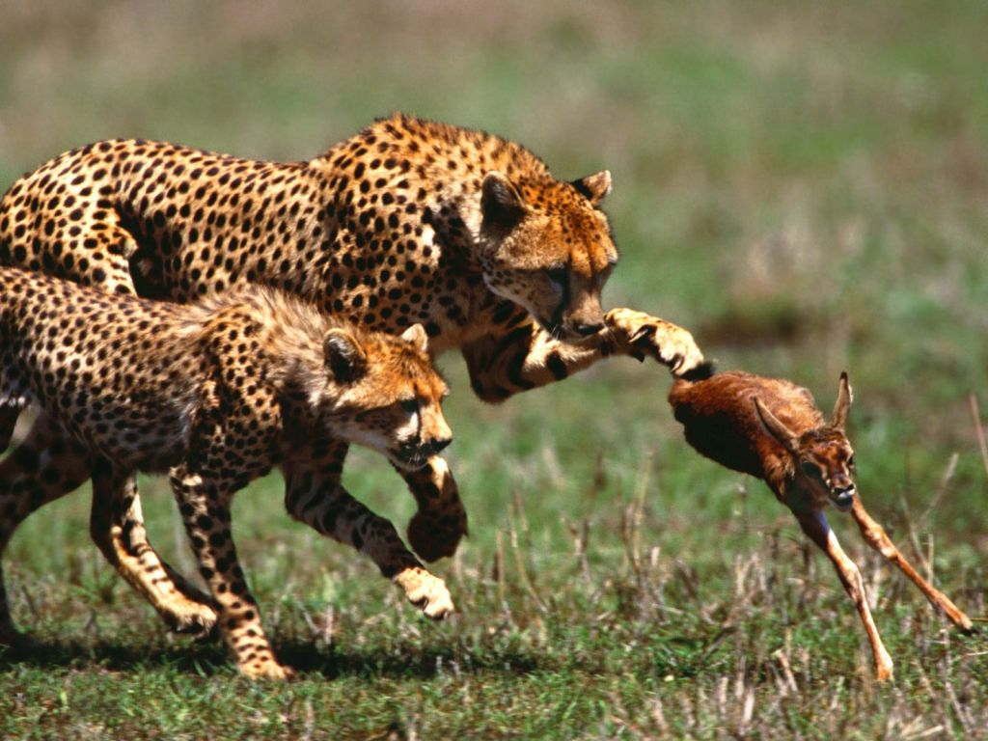
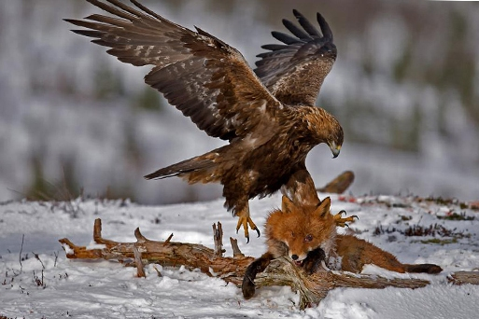
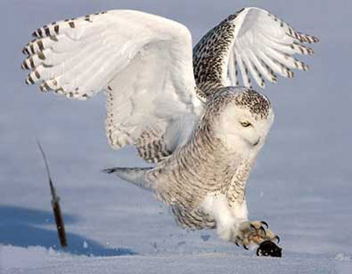
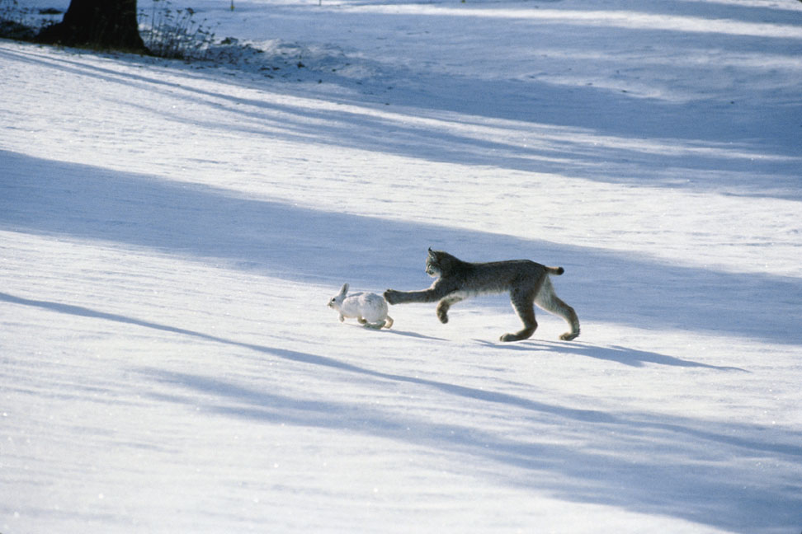
Когти
гепард
орёл
рысь
полярная сова

Slide 10
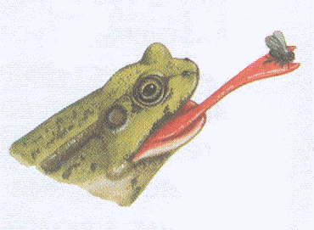
Язык

Slide 11
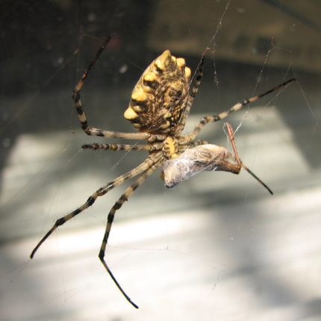
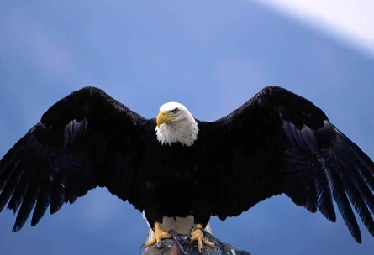
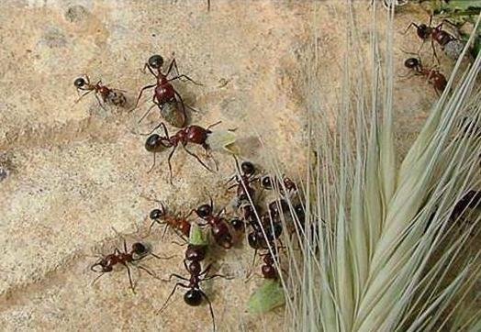
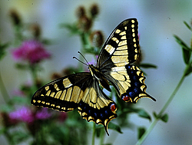
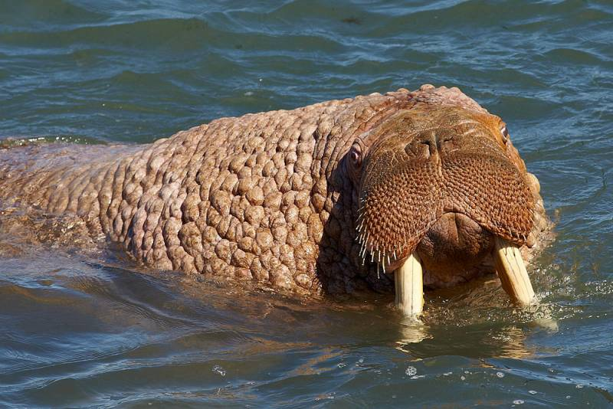
Органы чувств
Чувствует вибрацию
Видит добычу с высоты 100м
Распознают вкус
Различает запахи на расстоянии 3 км
Нежная кожа

